Slide 1
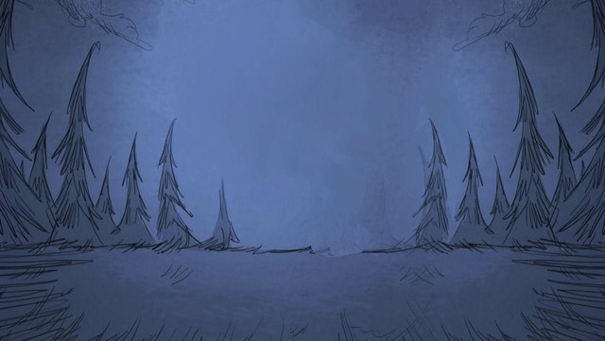
Menu

Slide 2
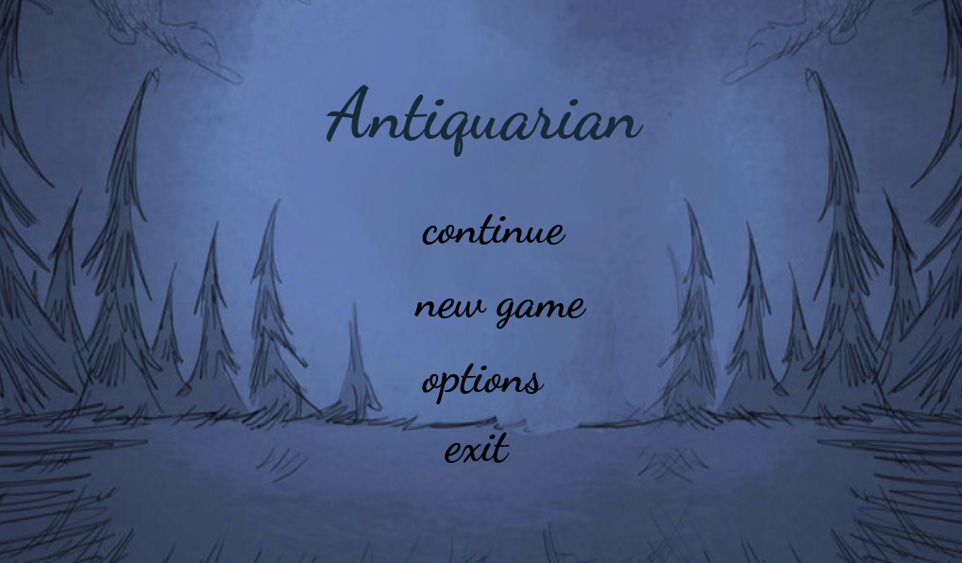

Slide 3
Ce am implementat?
new game → incepe un joc cu un seed nou
continue → reincarca vechia lume folosind ultimul seed
options:
    audio → modifica volumul
    interface → modifica dimensiunea fontului
    video → modifica luminozitatea
exit → inchide jocul

Slide 4
Cum am testat?
new game → am deplasat caracterul in noua lume iar diferentele fata de vechea lume erau destul de notabile.
continue → am deplasat caracterul in lumea incarcata si nu s-au identificat diferente vizibile fata de vechea lume.
options → am printat valorile obtinute prin modificarea cursorului slider-ului.

Slide 5
Ce nu am implementat?
options:
    controls

Slide 6
GAME WORLD

Slide 7
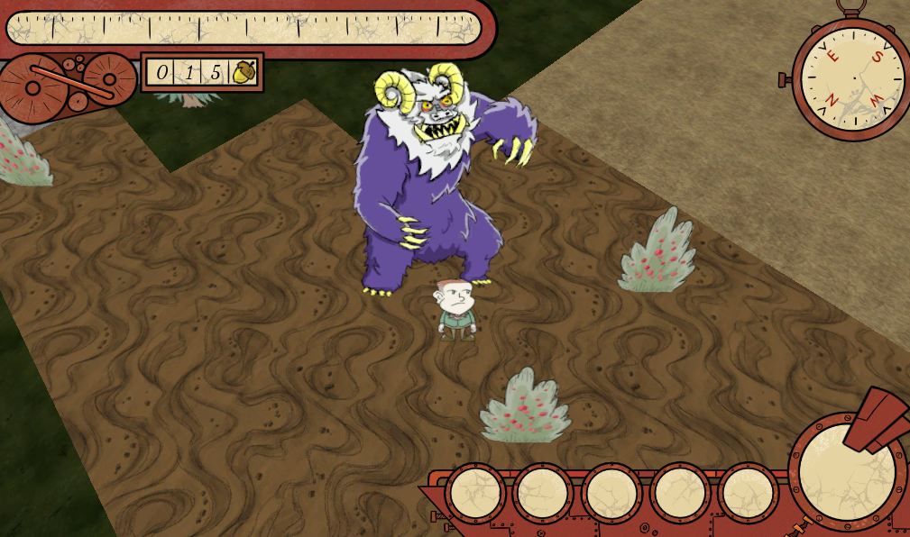
GAME WORLD

Slide 8
Ce am implementat?
navigation → personajul se poate deplasa prin lumea jocului
interaction
    pick → aduna elemente de pe jos
    gather → culege resurse si le arunca pe jos

Slide 9
Ce am adus in plus?
inventory → elementele cu care personajul interactioneaza sunt stocate intr-un inventar
collisions → personajul nu se poate afla pe apa si nu poate trece prin copaci sau bolovani
inhouse billboarding system → lumea poate fi rotita pentru a-i oferi jucatorului un unghi de vizibilitate mai bun
world regrowth → elemente precum berrys-urile se regenereaza
interface:
    healthbar → afiseaza cata viata mai are caracterul
    inventory → afiseaza elementele pe care le detine caracterul
    compass → afiseaza directia in care merge personajul

Slide 10
Cum am testat?
→ am deplasat caracterul cat mai aproape de resurse/elemente si am actionat tastele corespunzatoare fiecarei actiuni
→ pentru testarea coliziunilor s-a incercat deplasarea personajului inspre obiecte solide.

Slide 11
Ce nu am implementat?
trade with NPC
attack
activate contraptions

